Slide 1
Область Абай Абайский район село Журекадыр КГУ «Средняя общеобразовательная школа имени Ш.Абенова» Учитель русского языка и литературы:
Камзабаева Айгуль Сайфоллаевна
Программа прикладного курса по предмету русского языка
«Орфография и культура речи»
АВТОРСКАЯ ПРОГРАММА
7 класс
2024 год

Slide 2
Введение
Орфография – одна из важнейших составляющих национальной культуры, и наличие общеобязательного свода правил правописания – один из признаков культурного здоровья общества.
Орфографическую систему русского языка определяет совокупность принципов, главным из которых является морфологический.
Современная орфографическая норма требует знания, во-первых, более ста орфографических правил, во-вторых, большого количества исключений из правил и, в-третьих, правописания так называемых словарных слов, т.е. слов, написание которых не регулируется правилами.
Объектом исследования в авторской программе является орфография русского языка.
Предмет исследования – особенности орфографии русского языка.
Цель данной авторской программы состоит в том, чтобы выявить особенности орфографии русского языка.

Slide 3
ПОЯСНИТЕЛЬНАЯ ЗАПИСКА
Курс рекомендован для учащихся 7-класса общеобразовательных школ. Программа составлена с учетом основных положений государственных документов Республики Казахстан и исходя из требований Закона «Об образовании» Республики Казахстан.
Данная программа факультатива по русскому языку предполагает развитие кругозора и мышления у учащихся, способствует повышению их интеллектуального уровня, воспитывает чувство уважения к русскому языку.
Данный спецкурс позволит учащимся 7-класса не только восполнить пропущенный или забытый материал, но углубить знания по русскому языку. Курс непосредственно связан с программой по русскому языку для 5-7 классов. Он расширяет и систематизирует теоретические сведения, полученные учащимися, закрепляет практические умения и навыки, позволяет восполнить пробелы в знаниях, нацелен на подготовку учащихся к успешному написанию контрольных работ. На данном курсе предполагается уделять большое внимание развитию орфографической зоркости учащихся, формированию орфографической грамотности, развитию навыков и умений самостоятельного выполнения заданий различного уровня сложности. Процесс активного овладения русским языком семиклассниками будет протекать более плодотворно, если удастся пробудить интерес к занятиям, научить их испытывать неподдельную радость и удовлетворение от правильного решения лингвистических заданий и задач. Поэтому большое место в программе занятий отводится занимательности, игровым формам обучения.

Slide 4
Цели: формирование орфографической грамотности учащихся.
Задачи: повторить с учащимися основной теоретический материал курса русского языка за 5-6 классы, систематизировать и обобщить полученные знания; заинтересовать учащихся предметом, мотивировать их на самостоятельные дополнительные занятия русским языком; совершенствовать орфографические, пунктуационные, лингвистические и коммуникативные навыки учащихся.
Формы работы: сочетание индивидуальной и групповой форм работы.
Основные методы и приёмы работы: объяснение учителя; создание проблемной ситуации;
работа с тестами; различные виды грамматического разбора; самостоятельное выполнение тестовых заданий.
По окончании курса учащиеся должны знать: теоретическое содержание основных разделов курса русского языка за курс 7 класса, а также
практически применять полученные знания.

Slide 5
№ | Содержание программы
1 | Дорога к письменности. Как люди обходились без письма
2 | Орфография как раздел науки о языке. Основные принципы русской орфографии
3 | Тайна фонемы
4 | Ударение над гласной может сделать букву ясной
5 | Коварные словарные слова
6 | Орфографический словарь – наш главный помощник
7 | Опасные согласные
8 | Звонкие и глухие «двойняшки»
9 | Старые знакомые Ъ и Ь
10 | Большие и маленькие (правописание имен собственных)
11 | Слитно, раздельно, через дефис.
12 | Сколько -н писать в словах?
13 | Как «справиться со сложными словами»?
14 | Решение орфографических задач
15 | Проверь себя. Тест № 2
16 | История образования и правописания числительных
17 | Что вместо имени у нас? (о правописании местоимений)
18 | Орфографические головоломки.
19 | Приставки-труженицы (классификация приставок)
20 | Кто командует корнями?
21 | Суффиксы – большие молодцы.
22 | Волшебный клубок орфограмм.
23 | Путешествие в страну русского языка.
24 | Значение орфографии.

Slide 6
Календарно-тематическое планирование
№ | Тема занятия | Кол.час | Дата
1 | § 1. Путешествие в мир языка. | 1
2 | § 2. Современный русский литературный язык и языковые нормы. | 1
3 | §3- 4. Текст. способы связи предложений в тексте. | 1
4-5 | §5. Лексические средства связи предложений в тексте. | 2
6-7 | §6. Стили речи | 2
8 | §7. Стили речи. Публицистический стиль | 1
9 | §8. Научный стиль | 1
10 | §9 . Термины. Слова науки и техники. | 1
11 | § 10-11. Типы речи | 1
12 | § 12-14. Д.Свифт «Путешествия Гулливера» | 1
13 | Большие и маленькие (правописание имен собственных) | 1
14-16 | Слитно, раздельно, через дефис. | 3
17-18 | Сколько -н писать в словах? | 2
19 | Как «справиться со сложными словами»? | 1
20 | Решение орфографических задач | 1
21 | Проверь себя. Тест №1 | 1
22 | История образования и правописания числительных | 1
23 | Что вместо имени у нас? (о правописании местоимений) | 1
24-25 | Орфографические головоломки. | 1
26 -27 | Приставки-труженицы (классификация приставок), (образование новых слов) | 2
28 | Кто командует корнями? | 1
29 | Проверь себя. Тест №2 | 1
30 | Суффиксы – большие молодцы. | 1
31 | Волшебный клубок орфограмм. | 1
32 | Путешествие в страну русского языка. | 1
33 | Контрольная работа | 1
34 | Значение орфографии. | 1

Slide 7
Список литературы:
1.Арутюнова Н.Д. Язык // Русский язык. Энциклопедия. М., 1997. С. 652.
2. Арутюнова Н.Д. Речь // Русский язык. Энциклопедия. М., 1997. С. 417.
3. В.В. Бабайцева. Тайны орфографической зоркости//Русская словесность.2000. №1.
4. М.Т. Баранов, Т.А. Ладыженская, Н.М. Шанский «Программа по русскому языку к учебникам для 5-9 классов», М., Дрофа, 2007 г.
5. Н.М. Бондаренко, Г.Г. Граник «Секреты орфографии».- М., Просвещение,1997.
6. Н.Г. Варатьян Путешествие в слово. Спб.,2001.
7. Виноградов В.В. Очерки по истории русского литературного языка 17-19 веков. М.: 1938.
8. Головин Б.Н. Основы культуры речи. – М.: 1980.
9. Граник Г.Г. Психологические особенности формирования орфографической зоркости// Вопросы психологии №3, 2004.
10. Иванова В.Ф. Принципы русской орфографии в школе. Психологические основы процессов. Л.,1977.
11. Иванова В.Ф. Трудные вопросы орфографии. М.: Просвещение. 1982.
12. Копосова Н.А., Николаев Г.А. Структура слова и орфография русского языка. Изд-во Казанского университета. 1993.
13. Костинский Ю.М. Неудачное, дезориентирующее правило// РЯШ№1. 2000.
14. Панов М.В. И все-таки она хорошая. Рассказ о русской орфографии, ее достоинствах и недостатках. М.: 1964.
15. Разумовская М.М. Методика обучения орфографии в школе. М.: Просвещение. 1996.
16. Сидоренков В.А. Углубленное изучение русского языка. Из опыта работы. М.: Просвещение,1993.
17. Соколова В.В. Культура речи и культура общения. М.: Просвещение, 1995. С. 65.
18. Чернышев В.И. Чистота и правильность русской речи // Избранные труды. Т. 1. – М.: 1970.

Slide 8
Орфография
История орфографии.
Орфография – это исторически сложившееся явление.
Орфография занимает важное место в системе современного русского языка и в жизни
грамотного человека. "Орфография – правописание, система правил, определяющих
единообразие способов передачи речи (слов и грамматических форм) на письме" .
Орфографическая система русского языка наиболее тесно связана с графикой –
разделом языкознания, изучающим буквенную систему.
В основе современной русской графики лежит кириллица – азбука старославянского языка.
Современное русское правописание регулируется
"Правилами русской орфографии и пунктуации" 1956 года.

Slide 9
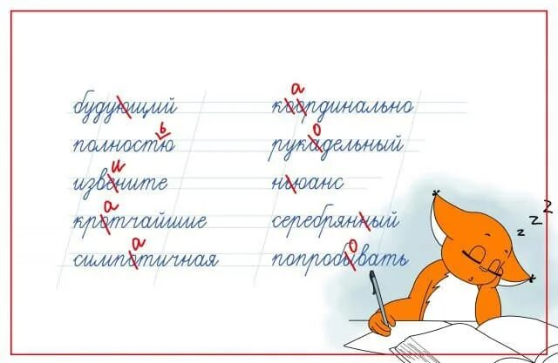
Орфограммы могут быть нескольких типов:
та или иная буква в слове в соответствии с фонемой в сильной позиции: душонка – тушёнка;
в слабой позиции: кот – год;
наличие или отсутствие буквы: честный - тесный;
4. слитное, раздельное или дефисное написание слова: подорожник – по-дорожному, встарь – в старину;
5. строчная или прописная буква, начинающая слово: шарик – Шарик; все буквы в слове: вуз – МГУ;
6. перенос части слова с одной строки на другую: на – двинуть, но над – вязать;
6. граф. сокращ.: прил. – прилагательное; в/ч – войсковая часть

Slide 10
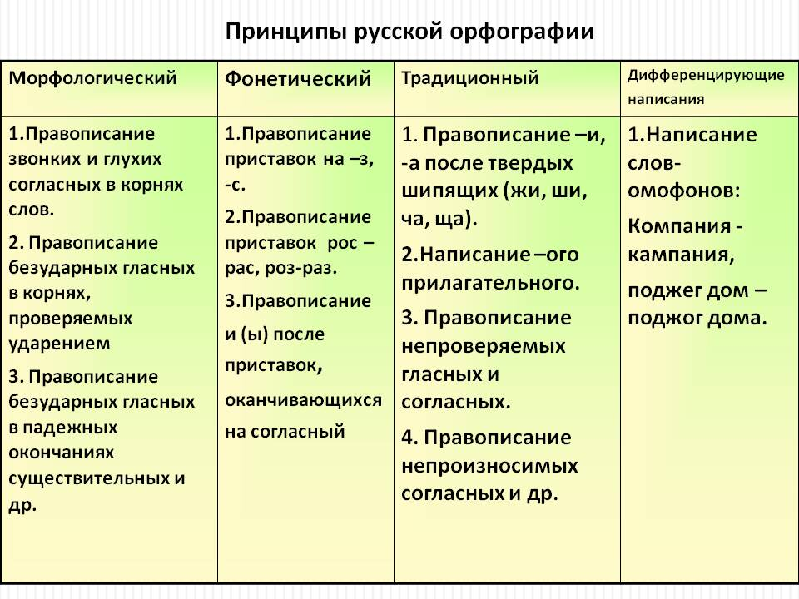
Принципы орфографии.
Фонема – минимальная единица языка, способная выступать как единственный различитель плана выражения морфем и слов. В речи фонема представлена звуками.
Грамматический принцип отражает стремление передать грамматические и некоторые другие метаязыковые особенности слова на письме.
Традиционный (исторический) принцип -этот принцип отражает сложившуюся традицию или историю слова.

Slide 11
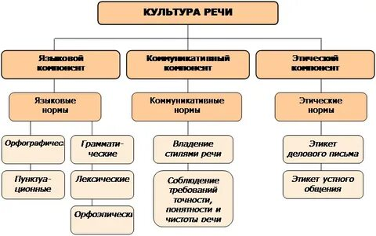
Культура речи как основной составляющий аспект высокой
общей культуры человека
Речь - это "конкретное говорение, протекающее во времени и облеченное в звуковую или письменную форму.
Речь воспринимаема, конкретна и неповторима, преднамеренна и направлена к определенной цели, она обусловлена ситуацией, субъективна и произвольна.
В речи функции языка проявляются в различных сочетаниях с преобладанием одной из них.

Slide 12
Этикет и культура речевого общения
Правила Д. Карнеги:
Проявляйте искренний интерес к другим людям;
Улыбайтесь!
Помните, что для человека звук его имени является самым сладким и самым важным звуком человеческой речи.
Будьте хорошим слушателем. Поощряйте другого рассказывать вам о себе.
Ведите разговор в круге интересов вашего собеседника;
Давайте людям почувствовать их значимость и делайте это искренне.
В литературе описывается «Золотое правило общения»: в любой жизненной ситуации ведите себя так, как Вам хотелось бы, чтобы другие вели себя по отношению к Вам».

Slide 13
Контроль знаний учащихся.
Тест №1
1. Укажите слово, в корне которого гласная проверяется ударением: 1) ур..ган 2) ф…нера 3) к…сьба
2. Укажите слово, в корне которого пишется е: 1) Пос…деть на крыльце 2) пос…деть от старости
3. Укажите слово, в корне которого после ц пишется ы: Ц…новка 2) ц…пленок 3) ц…стерна
4.Укажите слово с приставкой бес-: 1) бе…грамотный 2) бе…сонница 3) бе…дарь
5. Укажите слово, в корне которого пишется е: 1) ш…ссе 2) прич..ска 3) обж..ра
6. Укажите прилаг-ное с суффиксом -ов:Плеч…вой 2) камыш…вый 3) плюш….вый
7. Укажите слово, в корне которого пишется е: 1)одеж…нка 2) трущ…ба 3) печ…нка
8. Укажите ряд существительных, в окончаниях которых пишется о: туч..й , пейзаж..м, пш…нка, беч…вка , меч..м, луч..м, камыш…м,вожж..й
9. Укажите слово, в корне котором пишется ь: 1) нян...чить 2) много туч… 3) невмоч….
10. Укажите слово с суффиксом -ек: 1) карандаш…к 2) колокольч...к 3) звоноч…к
11. Укажите слово без ь: 1)отреж…те 2) дрож… 3) овощ…
12. Укажите глаголы с –тся : не боят..ся 2) волноват…ся 3) он смеет…ся
13. Укажите глаголы с –ться: 1)мне не спит…ся 2) усмехат…ся 3) он пригодит…ся
14. Укажите слово, в котором не пишется слитно : (не) достает до потолка ,(не ) домогать с утра , (не )достает терпения
15. Укажите ряд слов с приставкой при-:Пр…следовать, пр…небрежение, пр..двидеть Пр..близить, пр…дирчивый, пр…готовить
16. Укажите слово, которое без не не употребляется: 1) (не)решительность 2) (не)избежность 3) (не)лепость
17. Укажите слово, в котором в приставке пишется о : 1)н…завтра 2) нед…оценка 3) з…правленный
18. В каком ряду во всех словах пропущена согласная буква т ? 1) ярос..ный, ужас…ный 2) опас…ный, праз..ник 3) сверс..ник, соучас….ник
19. В каком ряду во всех словах пишется е? 1) п…сать , об…жать , просвв..щение 2) р…альный , св..тлеть, изв…стить
3) зам…рать, проб…раться, уед…нение
20. В каком ряду во всех словах пишется удвоенная с? Окре…стность, профе…сия, Директри…са , кро…сворд , Пре..са, режи…сер
21. В каких словах пишется корень –мак- ? пром…кли под дождем ,пром…кательная бумага , м….кать блин в сметану
22. Укажите словосочетания, в которых можно поставить дефис: Гражданин прокурор , газ углерод ,красавица река
23.Укаж-е , какие сущ-ные пишутся с ь после щипящих на конце слова:Плащ.., теч.., сторож… ,ветош.. , ноч… , доч.. ,нож.., мираж…, грач….
24.Укаж-е глаголы приставкой рас-: Ра..решить, ра…. бить, ра..писать ,ра…купить, ра..продать, ра…дать , ра...красить, ра..тереть, ра…пороть
25.Укажите в каком варианте нужно вставить Е: Пол..м, улиц..й , границ…й ,дворц…в , этаж..м, врач…м , луч…м , меж…й, кориц..й

Slide 14
Задания для формирования орфографической зоркости.
1.В какие слова вместо многоточия нужно вставить букву ы (а не и): Камыш…. ж…раф, ножниц…, верш…на , ш..рота, мотоц…кл, ц…плёнок 2. В каких из этих слов пишется два р: ко...идор, ко..еспондент, ко..алл ?
3. Сколько орфографических ошибок сделал Вовочка в предложении. Циган купил красовки?
4. Укаж-е все сочетания слов, составленные неправильно: пара носок, без чулок, нет солдат, группа грузинов.
5. В какое из слов нужно вставить букву т? Прекрас...ный, искус...ный, чудес....ный, извес...ный, ужас..ный.
6. Измените словосоч-е так , чтобы в них появились слова с непроизн.соласными. Поступок чести-.... , ответ из уст-..., счастье жизни-.....
7. Замените высказывания одним словом – именем прилагательным женского рода. Выделите окончания. Растения , которые находятся в комнате-.... , малина, которая встретится на пути -...., дорога , которая пролегает далеко - ...., работа , которая выполняется дома -...., путешествие , которое было летом - ... почта, которую мы получаем утром - ... , .
8. Напишите ответы с шипящей на конце. Суп со свеклой и другими овощами-.... . Дикие птицы и животные как предмет охоты ... . Женские украшения, прикалываемое на груди, на воротнике - ...Сооружение для отопления помещения и приготовления пищи -... Способность говорить - .......
9. Запишите ответы , используя слова с удвоенными согласными. Прибор, техническое устройство - ........ Изготовление рисунков из наклееных или нашитых кусков бумаги, ткани. - ........Большое желание есть - ....Острое вирусное заболевание - .................. .Пешеходная дорога , обсаженная с обеих сторон деревьями - .................. .Дорога с твёрдым покрытием - ......... . Укротитель хищных животных - .........Парная спортивная игра маленьким мячом, который перебрасывается ракеткой через сетку - ...... . Выходной день - ...... .
10. В каких сказочных словах нужно поставить мяг.знак после шипящих? Пятлая куж... . Бурявый пуполож... . Мяувая дуч... .
11. Составьте и запишите словосочетания, употребив существительные из скобок во множественном числе. У новых (скатерти), ................. ... ............. около речных (пристани), ................. ... ......., пуговицы от (наволочки), ................. ... ............., ветка (черешни), ................. . ............., герои (басни), ................. .............
пять (простыни), ................. ............., продажа (полотенца), ................. .............шесть (килограммы) (апельсины), ................. ....
12. Поставь существительные в форму родительного падежа множественного числа. Яблоко- , помидор-, телёнок-, килограмм-, чулки-, носки-, облака-, места-, туфли- сапоги-, ботинки-, валенки-, лужа-, круча-, Даша-, встреча- 13. Распределите слова в два столбика: слева – с буквой о в корне, справа – с е или ё....ты, ж..лтый, крыж..вник, ш...колад,больш...й, рубаш..нка, щ...чка, галч..нок, ш...в, ш...фёр, капюш...н.
14. Образуй множественное число от данных имён существительных: вещество, сердце,весло, время, окно, сапоги, весы, время.
15. Распредели слова в два столбика : слева - Ь знак пишется после шипящих, справа - не пишется. Подстереч.., у дач.. , пять тысяч.... , богач... , сбереч... , без встреч..... , тягач... , ткач... , пострич.... , усач... , лихач.... , меч... , запряч.... , бич... , у круч.... .

Slide 15
Орфографические головоломки.
1. Отделите плод от растения.
СОШИСНШАКА
Комментарий: зачеркнув буквы слова «шишка» (плод), получаем название растения - слово «сосна». Так же решаются остальные задачи.
2. Растворите белое в прозрачном.
СВОАДХАРА
Ответ: вода; сахар.
3. Уберите горячее - останется холодное.
КИАЙПЯСТОБЕКРГ Ответ: кипяток, айсберг.
4. Найдите друга и врага Буратино.
МИБАЛЗЬВИИЛИНОА Ответ: Мальвина, Базилио.
5. Зачеркните ядовитое - оставьте съедобное.
ПООПГАНЕНОККА Ответ: поганка, опенок.
6. Как можно быстрее из каждой строчки выберите лишь те буквы, которые не повторяются, и составьте из них пожелание.
АОБООУАДА - ______________
ИПЬРТПЕИР - ______________
ЭПВФЭСФПЕ- ______________
ВЮЛГВДЛАЮ - ______________
ЖЗСУУЧЖАЗ - ______________
ОАСАОТАЛО - ______________
ГЦИДВГЦЫД! - ______________
Ответ: Будьте всегда счастливы!

Slide 16
Список литературы:
1.Арутюнова Н.Д. Язык // Русский язык. Энциклопедия. М., 1997.
2. В.В. Бабайцева. Тайны орфографической зоркости//Русская словесность.2000.
3. М.Т. Баранов, Т.А. Ладыженская, Н.М. Шанский «Программа по русскому языку к учебникам для 5-9 классов», М., Дрофа, 2007 г.
4. Н.М. Бондаренко, Г.Г. Граник «Секреты орфографии».- М., Просвещение,1997.
5. Н.Г. Варатьян Путешествие в слово. Спб.,2001.
6. Виноградов В.В. Очерки по истории русского литературного языка 17-19 веков. М.: 1938.
7. Головин Б.Н. Основы культуры речи. – М.: 1980.
8. Иванова В.Ф. Трудные вопросы орфографии. М.: Просвещение. 1982.
9. Копосова Н.А., Николаев Г.А. Структура слова и орфография русского языка. Изд-во 10. Казанского университета. 1993.
11. Панов М.В. И все-таки она хорошая. Рассказ о русской орфографии, ее достоинствах и недостатках. М.: 1964.
12.Разумовская М.М. Методика обучения орфографии в школе. М.: Просвещение. 1996.
13. Соколова В.В. Культура речи и культура общения. М.: Просвещение, 1995

Slide 17
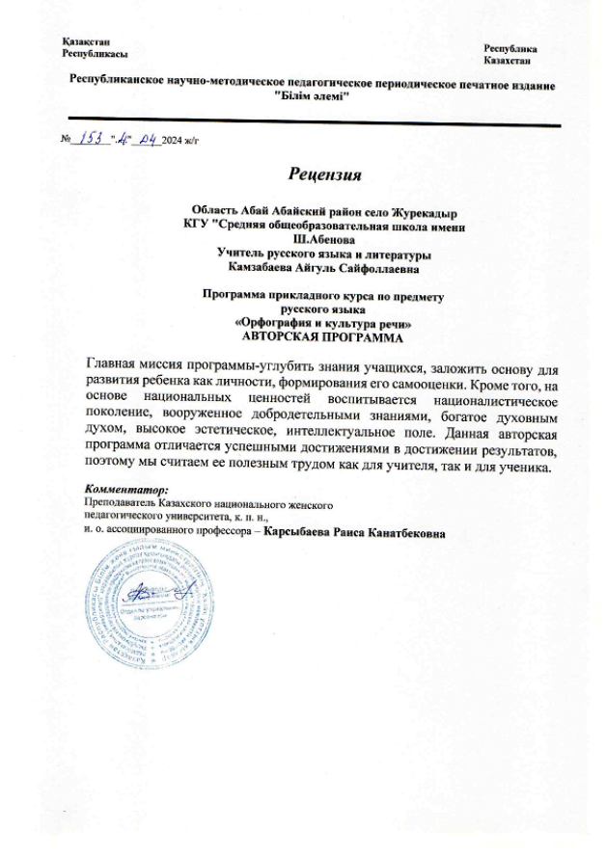

Slide 18
